Slide 1
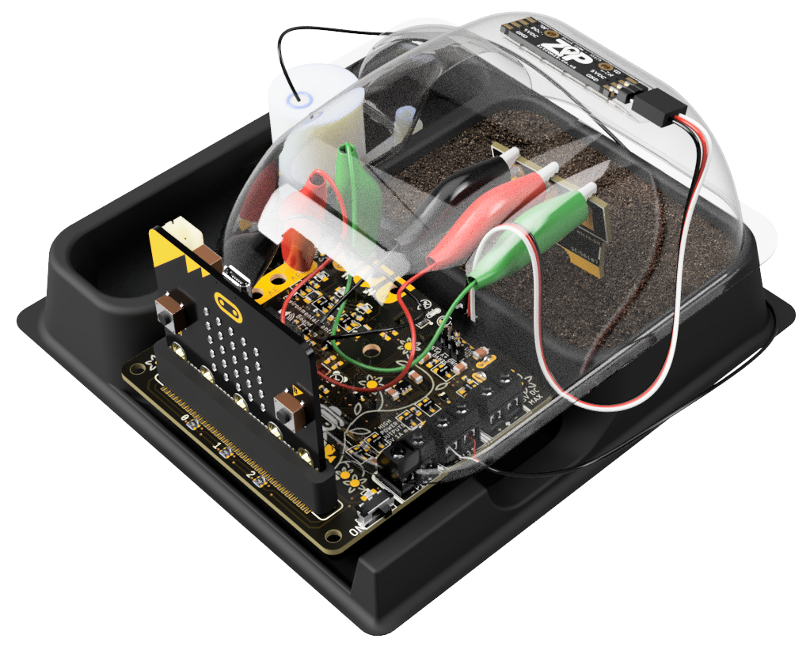
SMART FARMING

Slide 2
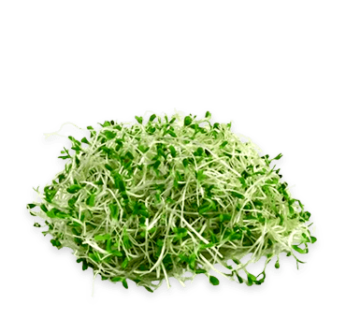

Slide 3
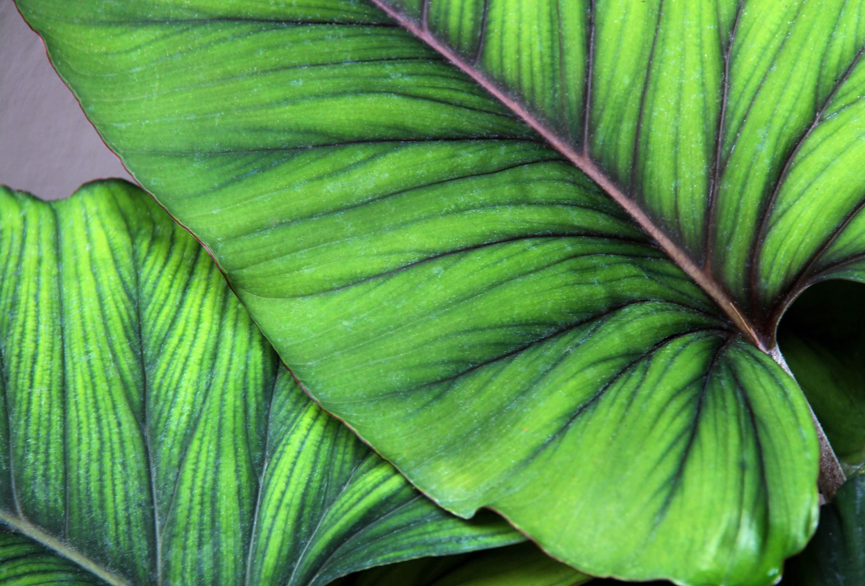
DEEL 1: Uitleg Fotosynthese

Slide 4
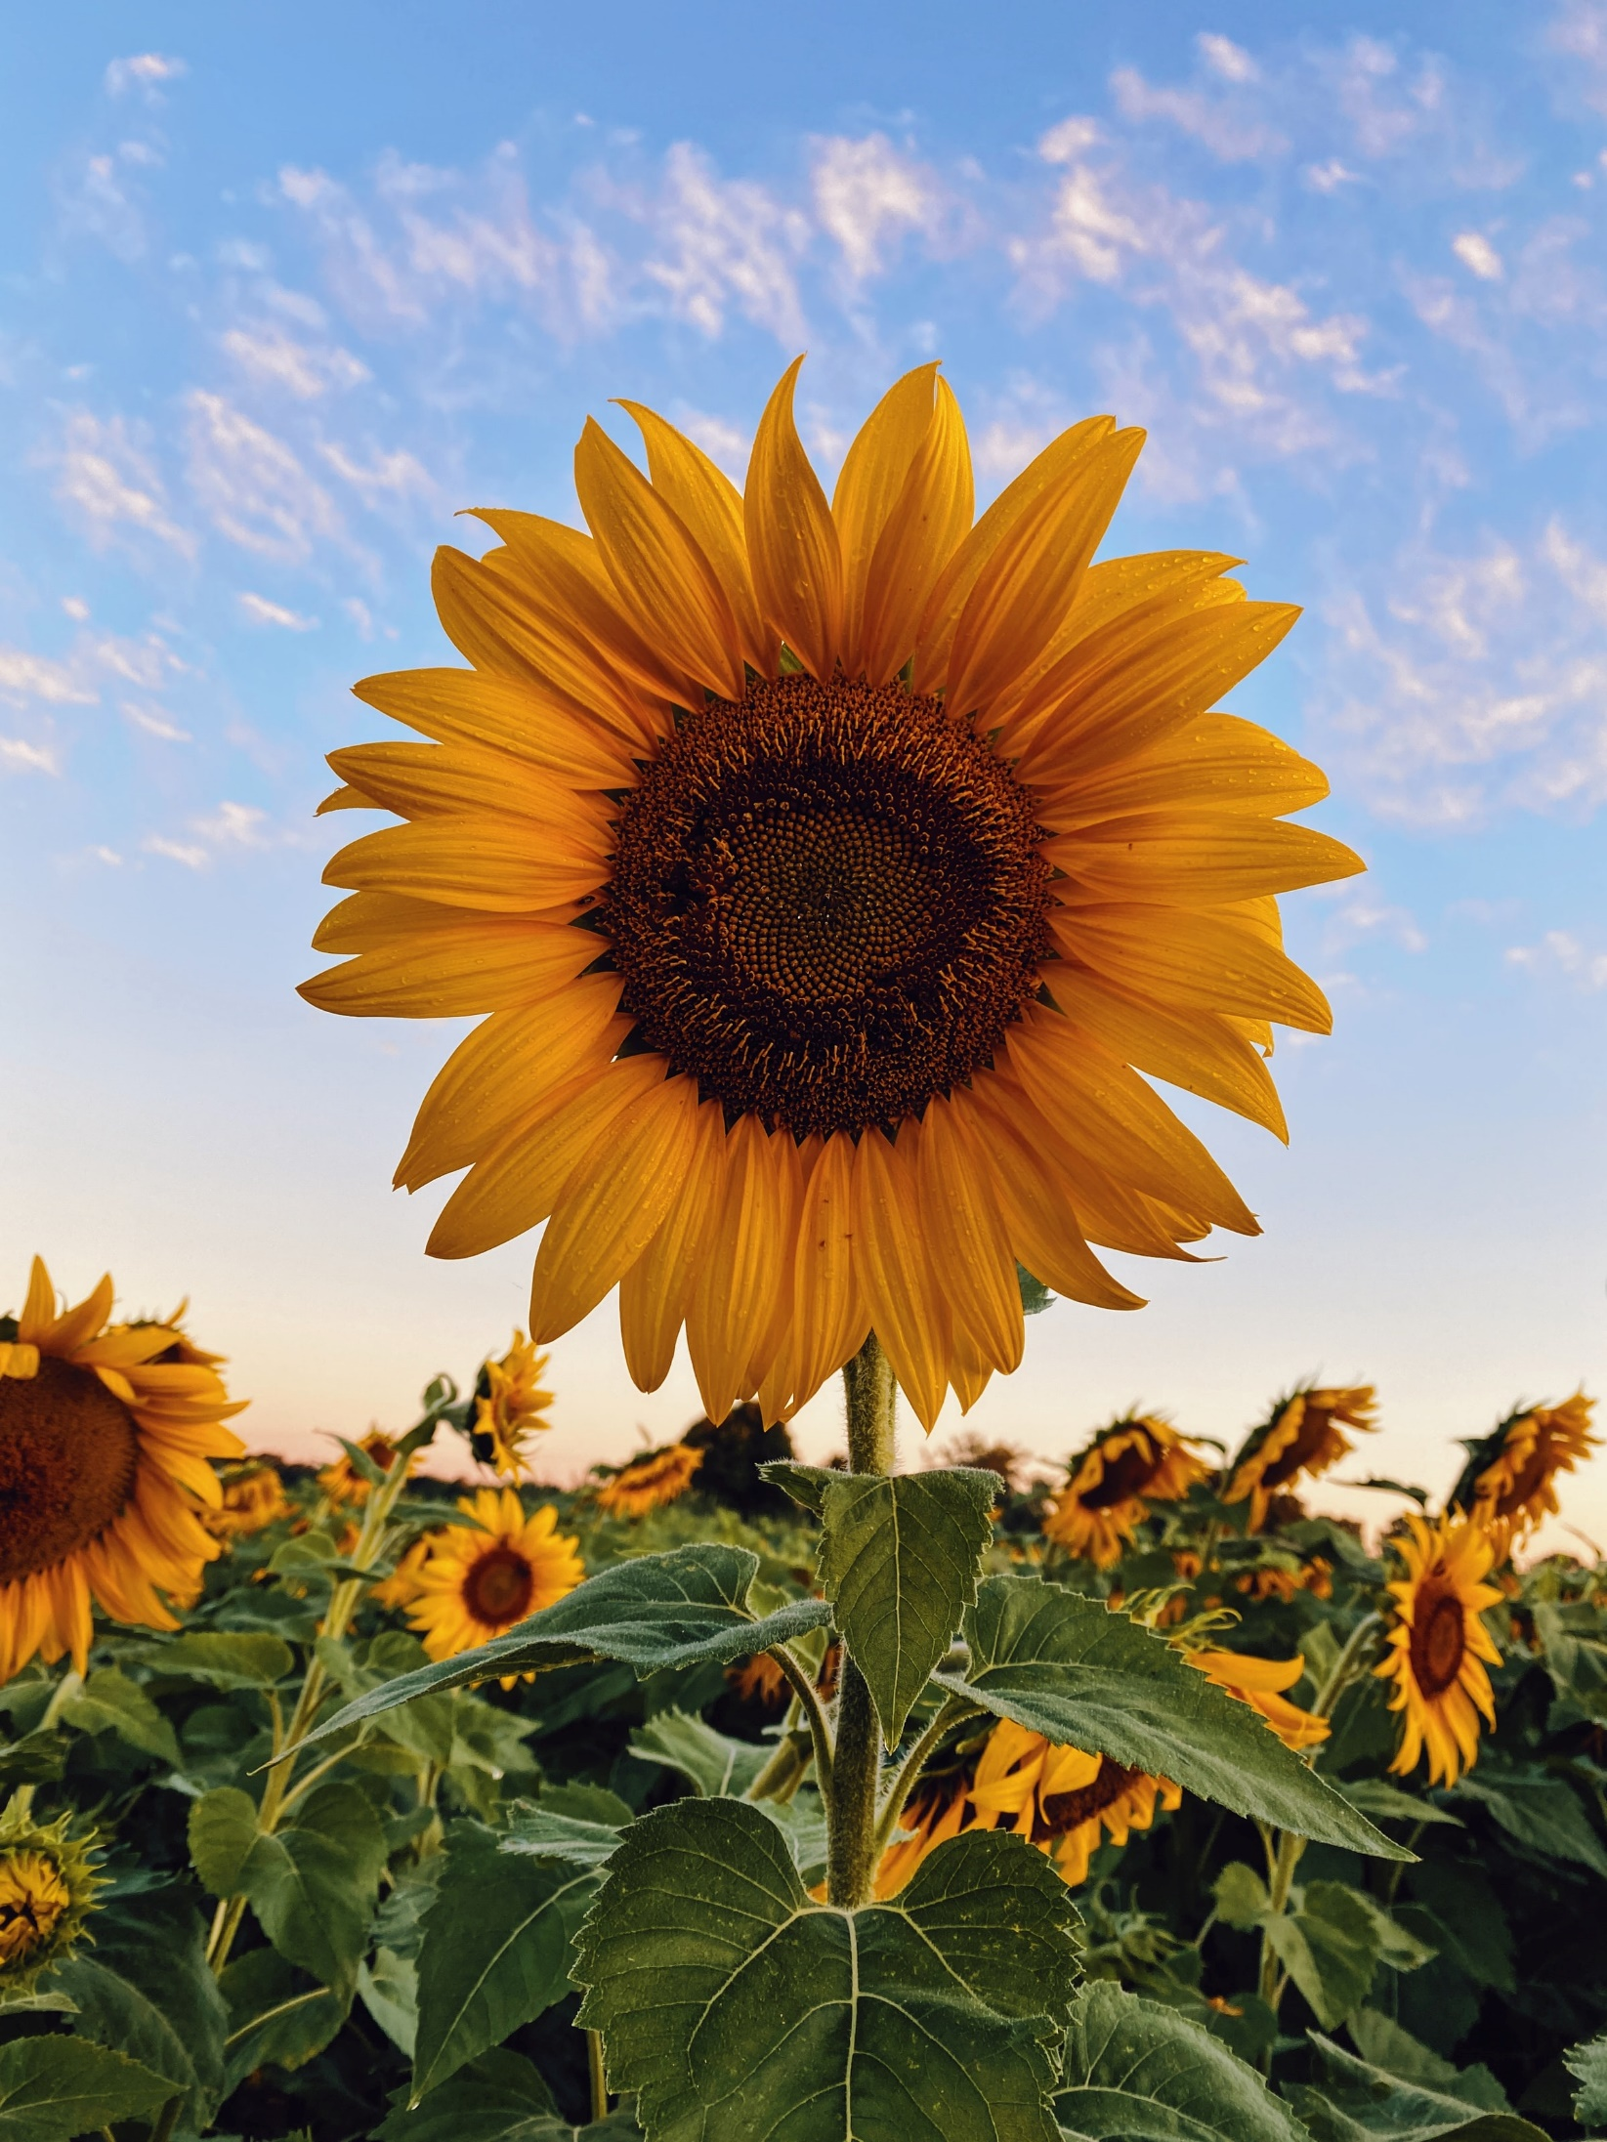
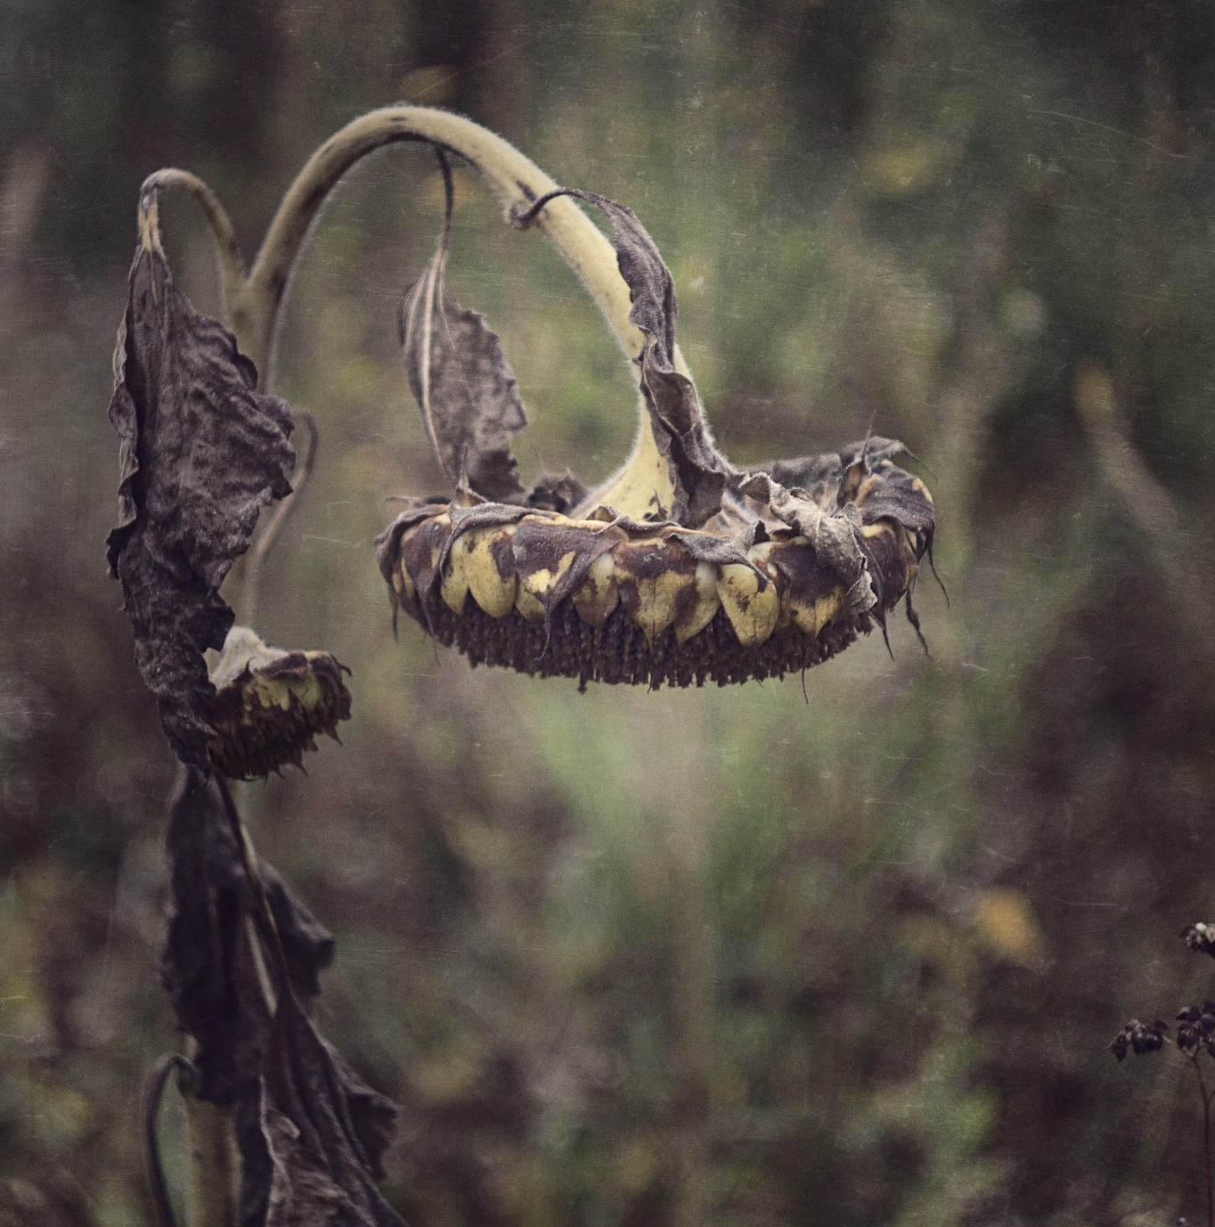
Wat hebben planten nodig?
Uitleg fotosynthese
Net als ons hebben planten een basisbehoefte om te groeien:
Lucht
Licht
Warmte
Water
Voedingstoffen

Slide 5

What is fotosynthese?
Zonlicht
Uitleg fotosynthese
Water
Fotosynthese is een chemische reactie die in een plant plaatsvindt en voedsel maakt zodat de plant kan overleven.
Zuurstof
Bladgroen
Schrijf in je eigen woorden wat er nodig is voor fotosynthese
Glucose (naar plant)
Koolstof Dioxide
Notes:
Kort gezegd: chlorofyl = bladgroen.
Het is het groene kleurstofje in bladgroenkorrels (chloroplasten).
Het vangt licht (vooral rood en blauw) op zodat de plant fotosynthese kan doen: water + CO₂ → suikers + zuurstof.
Daarom lijken bladeren groen (groen licht wordt vooral teruggekaatst).
In de herfst breekt chlorofyl af; dan zie je gele/oranje bladkleuren.

Slide 6
Photosynthesis Chemische reactie
Uitleg
Koolstof
Dioxide
Glucose
(Suiker)
Zuur-stof
Water
WAT GAAT ERIN
LICHT
CHLOROFYL
PRODUCT
6CO₂
6H₂O
C₆H₁₂O₆
6O₂
Notes:
Alleen co2 + water dan de motor aan suiker polus licht

Slide 7
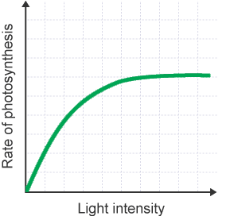
Invloed lichtintensiteit
Een hogere lichtintensiteit verhoogt de snelheid van de fotosynthese, omdat er meer energie beschikbaar is. Boven een bepaalde drempel zorgt extra licht echter niet meer voor een hogere fotosynthesesnelheid en is licht niet langer de beperkende factor

Slide 8
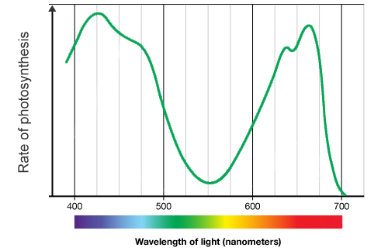
Invloed kleur licht
Smart Greenhouse Photosynthesis Experiment
De golflengte van licht (of de kleur, zoals wij die zien) kan de snelheid van de fotosynthese sterk beïnvloeden, en planten hebben een mix van golflengten nodig om bloemen en vruchten goed te ontwikkelen.

Slide 9



Invloed dag/nacht
Fotosynthese gebeurt alleen als er daadwerkelijk licht is; verschillende planten hebben elke dag een andere duur van belichting nodig om zich goed te ontwikkelen

Slide 10
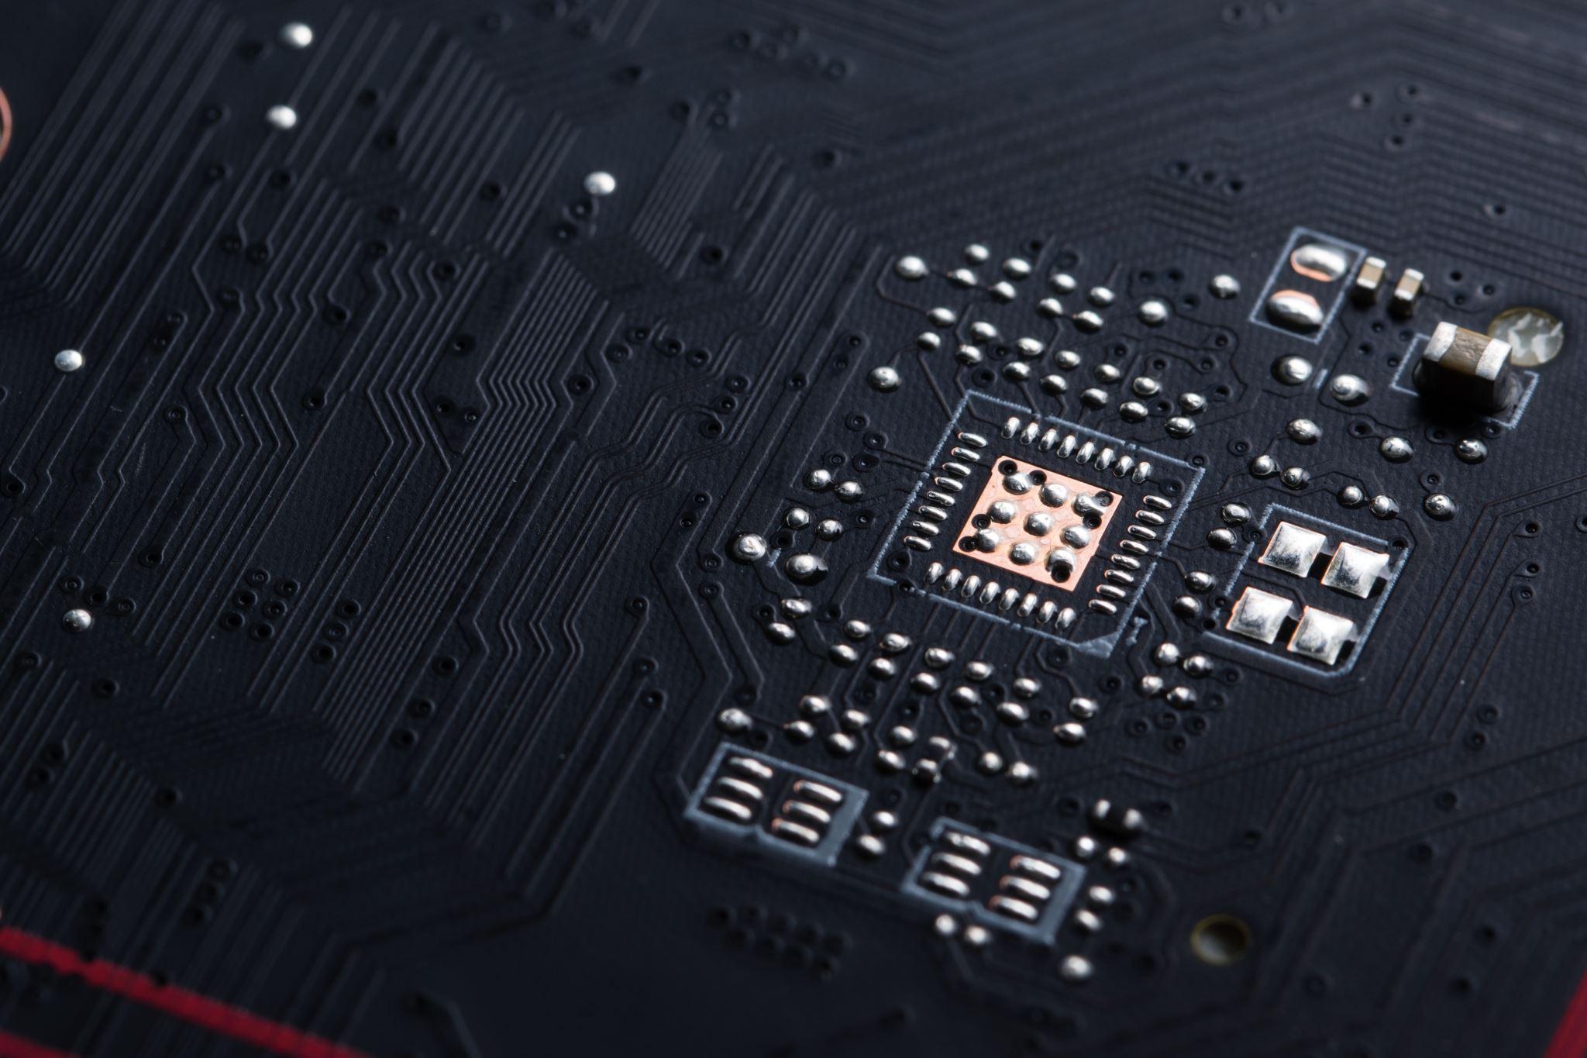
DEEL 2: Uitleg Microbit

Slide 11



Vraag: Wat is een computer?
Wat doen computers?
Waar vinden we ze?
Is een smartphone een computer?
Welke computers ken jij?
Notes:
Computers are not just laptops and desktops PCs, they all around us, inside phones, games consoles, TVs and even cars.

Slide 12
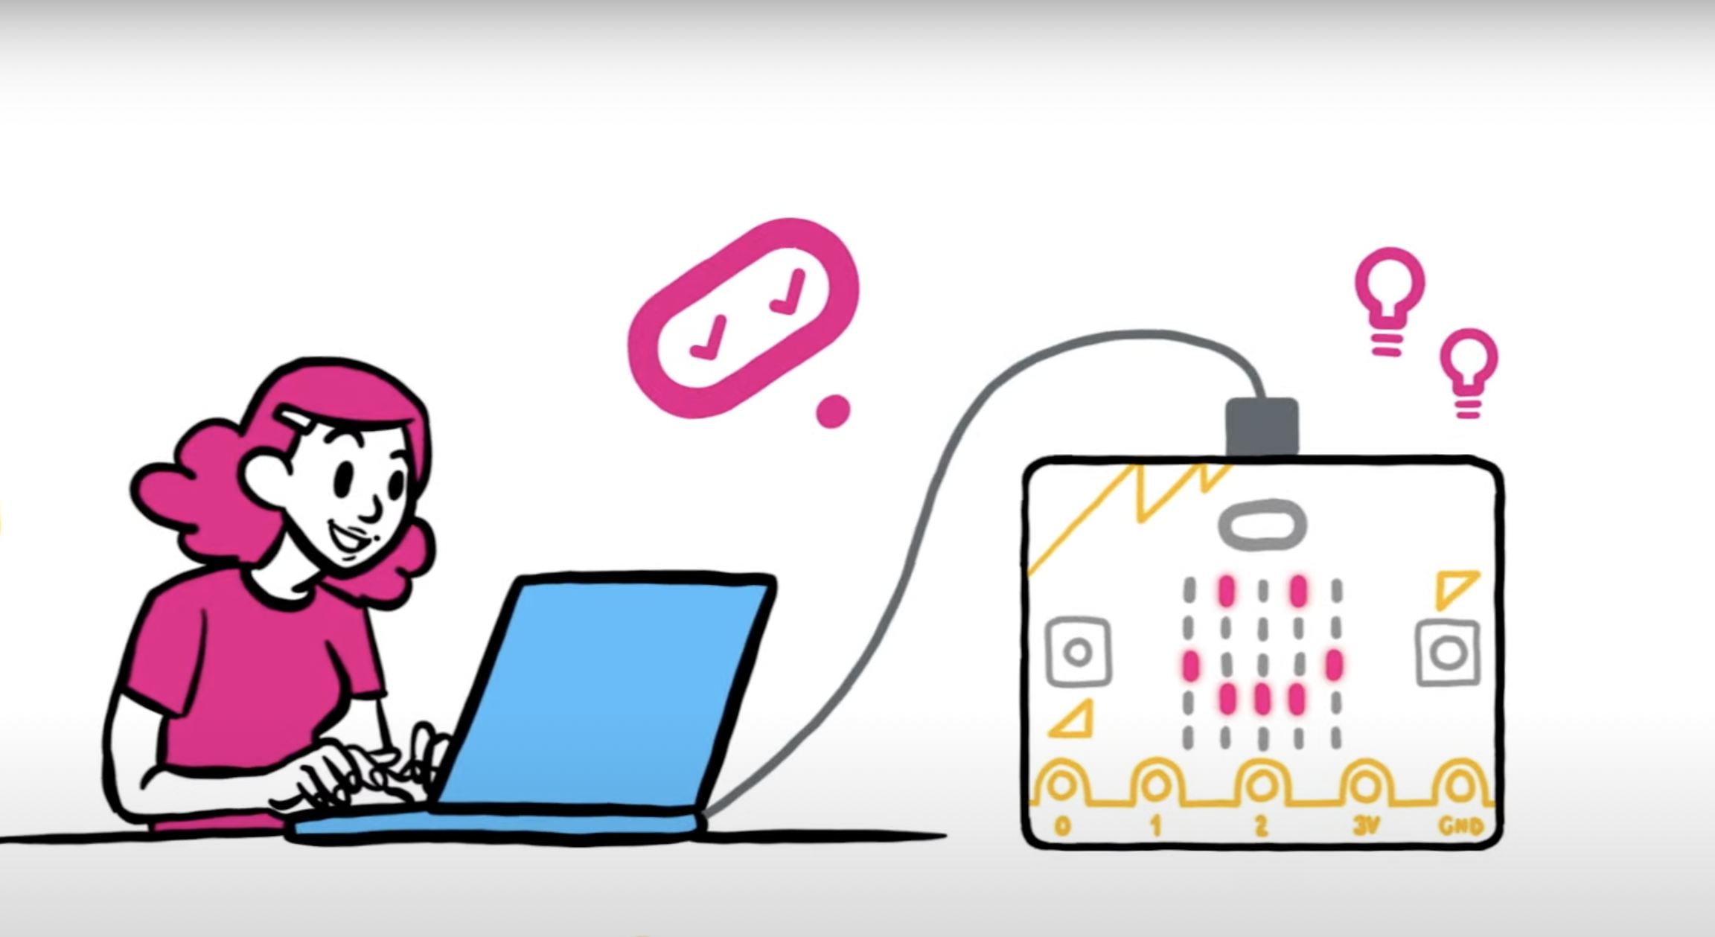
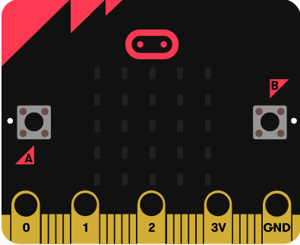

Denk: Wat is micro:bit?
Een kleine computer
Je vertelt het wat het moet doen door instructie te schrijven die noemen we code (programeren)
De code is een algoritme, een volgorde van instructies
Je kunt de micro:bit loshalen, een batterij toevoegen en de code werkt nog steeds
Notes:
LEDs are light emitting diodes, the lights on the front of the micro:bit.
Information coming out of a computer is called an output.

Slide 13
